Slide 1


Slide 2
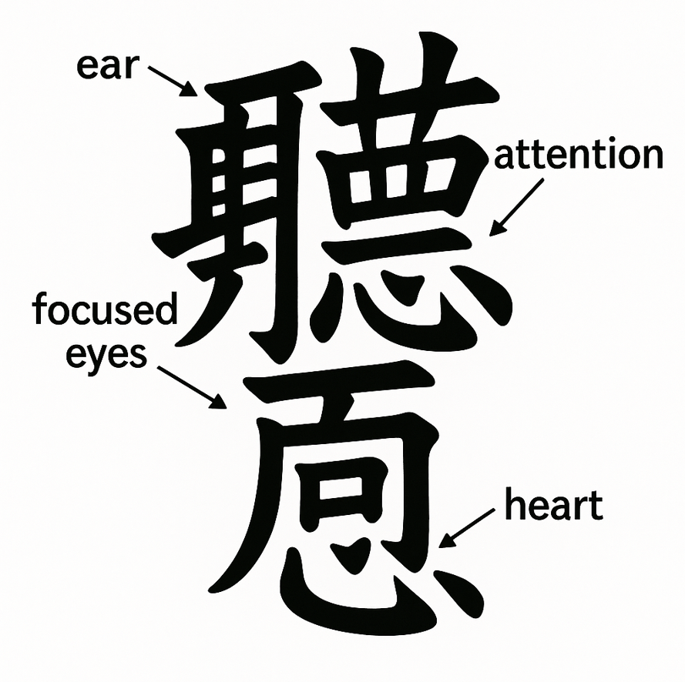
הקנג'י של הקשבה בסינית (מנדרין)

Slide 3
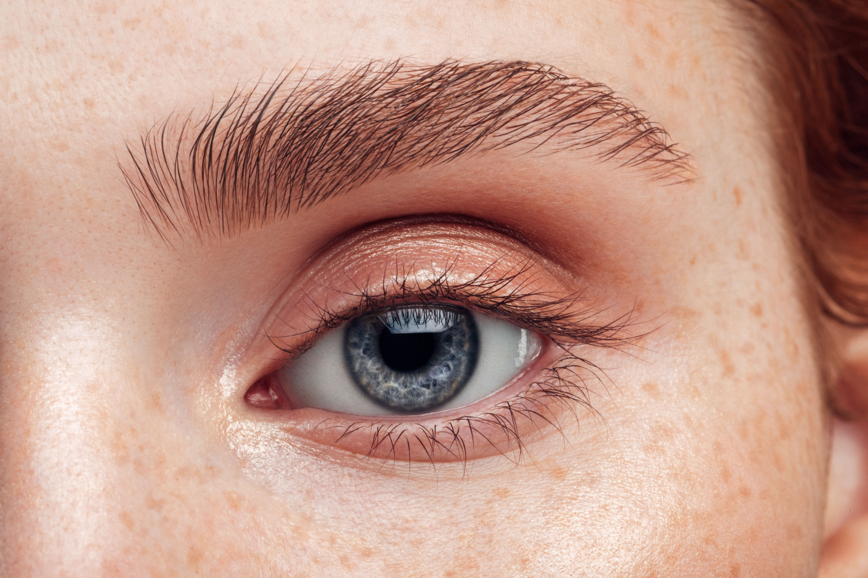
מי שצופים בו - צפוי.
ומי שרואים אותו - ראוי.

Slide 4
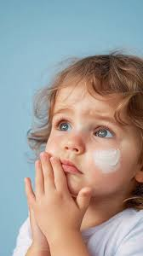
תמיד הייתי…..

Slide 5


Slide 6
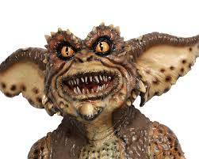
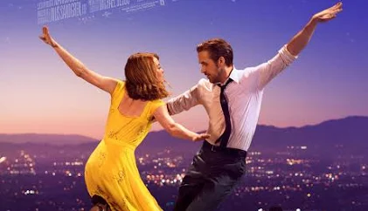

Slide 7
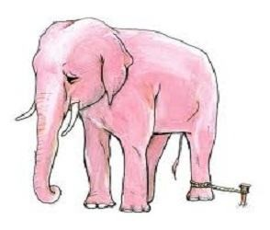

Slide 8
"כשהם צעירים מאוד וקטנים בהרבה, אנחנו קושרים אותם באותו חבל, ובגיל הזה הוא מספיק חזק כדי להחזיק אותם. עם הזמן, כשהם גדלים, הם מתרגלים לחשוב שהם עדיין לא יכולים לברוח. הם מאמינים שהחבל עדיין חזק מהם — ולכן הם אפילו לא מנסים להשתחרר."

Slide 9
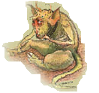
גרמלין
“Your gremlin is the Sleazy Master of Misery lurking in the shadows of your own mind” Rick Carson
"הגרמלין הינו שליט האומללות המתעב, האורב לנו בצללים של הדעת שלנו"

Slide 10
יודע להצביע על נקודות התורפה, החולשות והכישלונות שלנו
מבוסס על קורטוב של "אמת" שהתעצם למימדי ענק!!!!!
מכיר אותנו ואת החולשות שלנו ___ שנים

Slide 11
פוטנציאל הנזק של הגרמלין
מחזק את השיפוטיות שלנו לגבי עצמנו ומתוך כך מגביל אותנו.
כמנטורים, הוא פוגע ברמת ההקשבה ומסיט אותנו מהכאן ועכשיו.
הם עולים לבד….

Slide 12

גרמלין
אוהבי חושך
ברגע שמאירים/מודעים עליהם הם מתכווצים
פנס אולטימטיבי
זיהוי הגרמלין
=

Slide 13
תרגיל: זיהוי הגרמלין
מה הוא אומר?
מתי הוא מופיע?
איך הוא נראה?
את מי הוא מזכיר?
כמו מה הוא נשמע?
איך קוראים לו?
מה המטרה שלו?
איך הוא גורם לי להרגיש?
;;;;;;;;
ואם נצליח ל'אלף' אותו….
;;;;;;;;

Slide 14
כוונה חיובית לגרמלין

Slide 15
להיות בבחירה:
Responsibility
response
ability
ability
respond
to

Slide 16


Slide 17
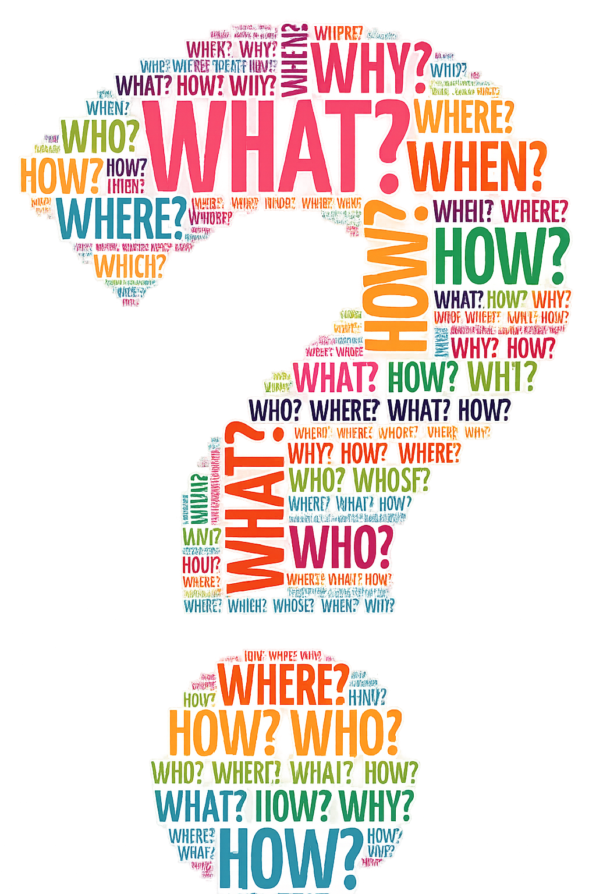
המלצות
שאלות קצרות, פשוטות, פתוחות
לשאול מתוך סקרנות אמיתית.
לשאול מתוך ענווה
לדייק במילים
להתמקד בכאן, בעכשיו ובעתיד

Slide 18
“To be interesting, be interested”.
Dale Carnegie
How to Win Friends & Influence People

Slide 19
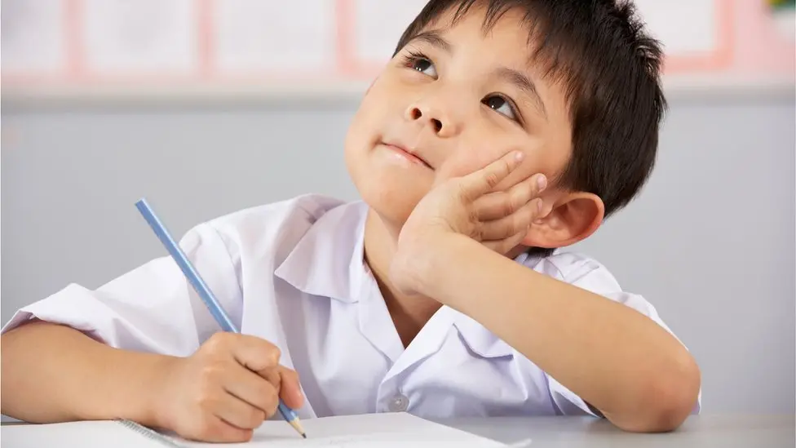
מי שצופים בו - צפוי.
ומי שרואים אותו - ראוי.

Slide 20
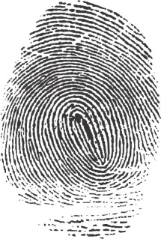
ערכים
עקרונות שאנחנו מקנים להם ערך/חשיבות בחיים שלנו
אנחנו לא בוחרים את הערכים שלנו באופן מודע הם טבועים בנו
הערכים שלנו הם כל כך יחודיים לכל אחד מאיתנו שהם כמו טביעת אצבע

